Slide 1


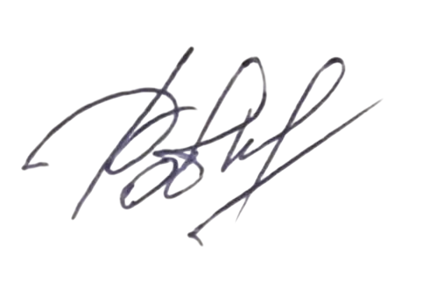
БЛАГОДАРСТВЕННОЕ
ПИСЬМО
Медведевой Людмиле Николаевне
Благодарим за проведение мастер-класса в мастерских детства «Традиции добра и дружбы» в рамках проведения V-го городского форума- диалога «Железногорск: город детства»
Вам удалось создать удивительную творческую атмосферу, в которой каждый участник смог раскрыть свои таланты и поверить в собственные силы.
Этот день подарил учстникам море вдохновения и ярких эмоций!
С.А. Ровных
Руководитель Добро.Центра

